Slide 1
大中华区社群发展
Hans Wang

Slide 2
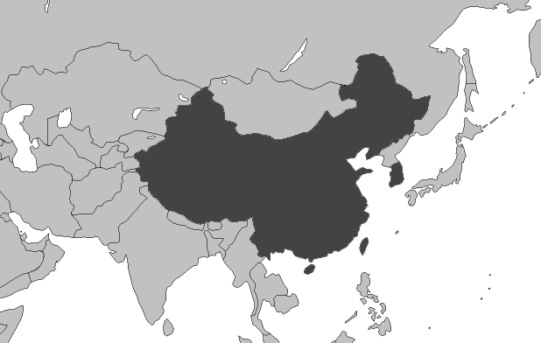
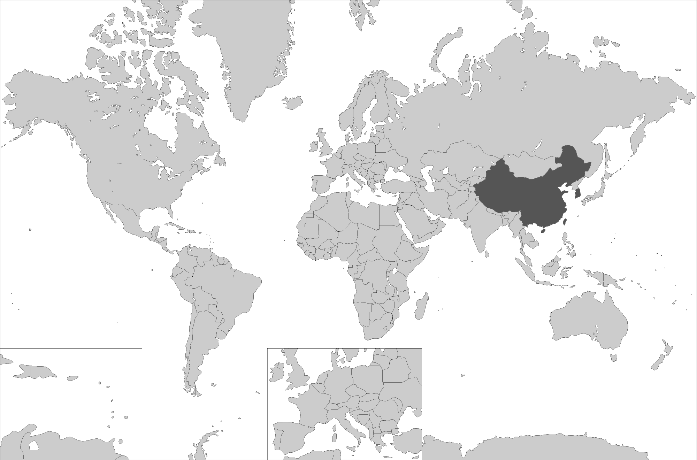
大中华区范围
中国大陆
韩国
台湾
香港

Slide 3
大中华区裁判现况
大区: 三级 5 人／二级 38 人／一级 218人
中国大陆：三级 2 人／二级 23 人／一级 119 人
台湾：三级 1 人／二级 6 人／一级 44 人
韩国：三级 0 人／二级 5 人／一级 44 人
香港：三级 2 人／二级 4 人／一级 11 人
中国大陆
韩国
台湾
香港

Slide 4
在 2017 年...

Slide 5
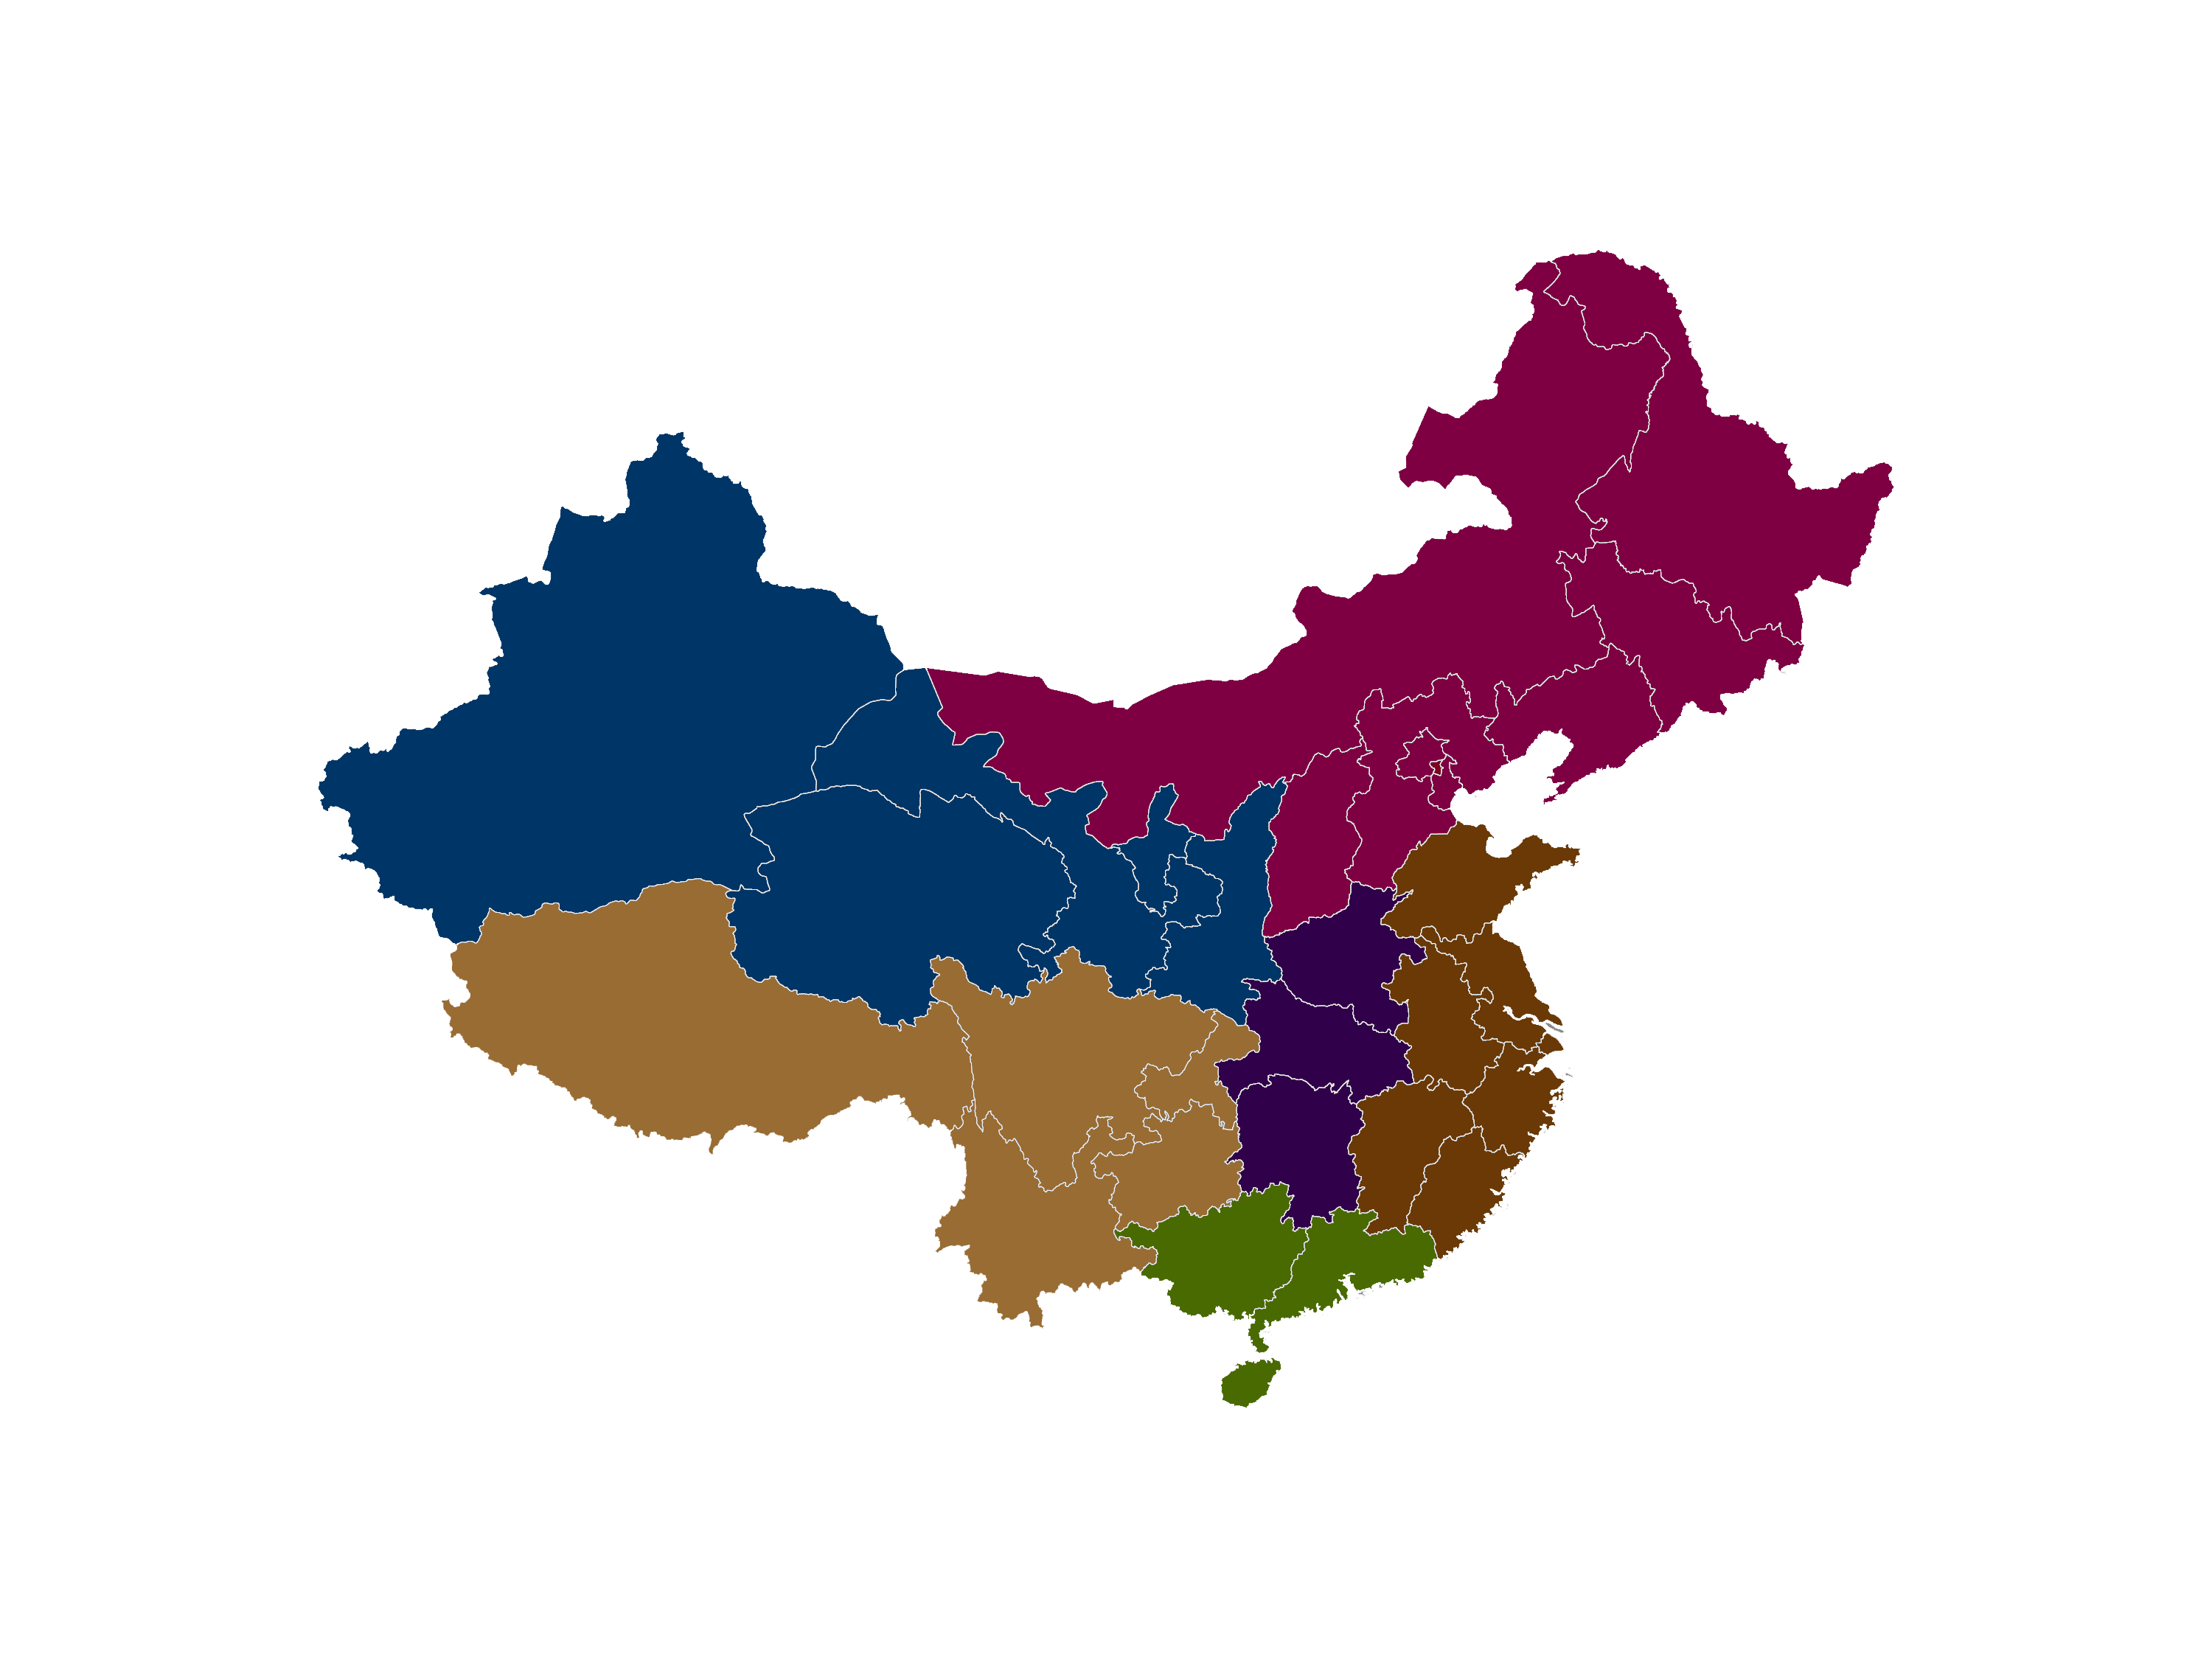
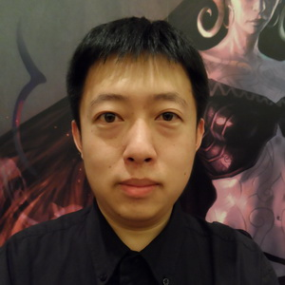
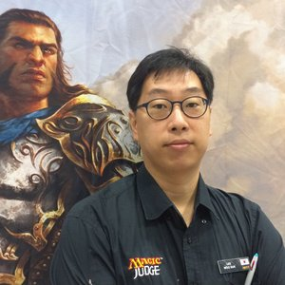
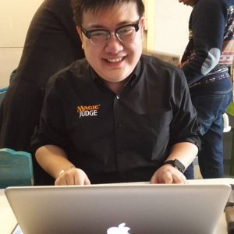
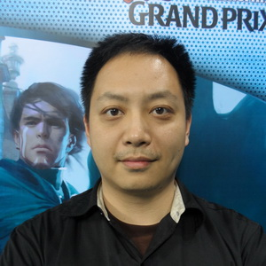
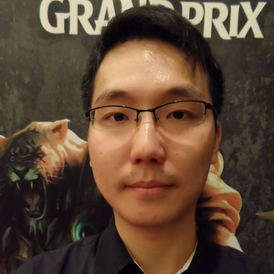
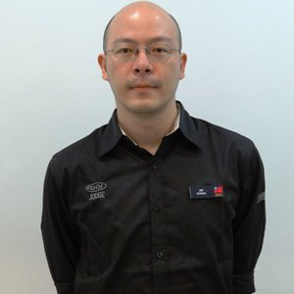
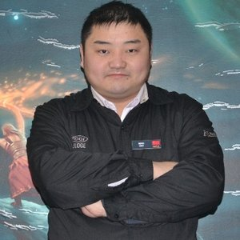
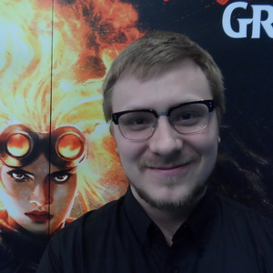
区域代表
华北／东北：周磊
韩国：李愚锡（Woosuk Lee)
西北：徐广华
华东：沈奕
西南：彭晓平
台湾：洪赞天
华中：骆鸣
华南／香港：张翼／Ellis Gyöngyös

Slide 6
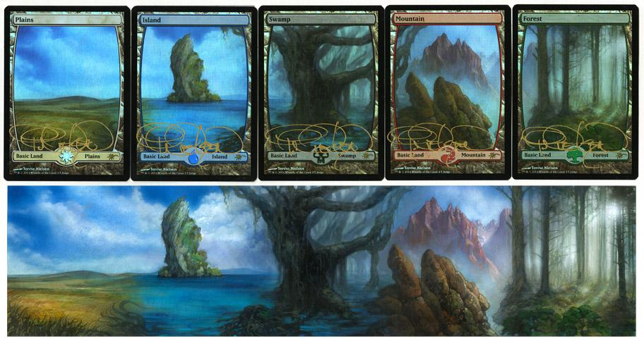
裁判基金
所有基金将统一由贾海涛设立独立帐户管理
收入：
裁判闪卡：
裁判可从裁判基金认购闪卡
认购价格为 StarCityGames 的价格乘以五
其他：
裁判会议盈余
其余相关物料制作盈余
年度预算
大区项目 — 10%
大区裁判会议 — 30%
区域裁判发展 — 30%
RC 使用 — 30%

Slide 7
裁判基金
区域裁判发展
其中各区区域发展基金补助采预算制，各区代表将可自由在此预算内规划区域内的活动，这些活动包含（但不限于）：区域裁判会议、区域裁判发展、区域裁判项目等，各类型对裁判社群发展有利的活动。
所有发展补助基金统一向海涛申请支付。
各区域预算每年分两次，于 1/1 及 7/1 统计区内裁判人数。各区域预算 10 人内以 RMB 500 计（半年），超过 10 人的区域每人以 RMB 50 计。

Slide 8
裁判基金
2017 年上半年度各区预算如下：
华北／东北区：48 人，RMB 2400
东区：53 人，RMB 2650
华中区：10人，RMB 500
华南/香港：36人，RMB 1800
西北区：3 人，RMB 500
西南区：9 人，RMB 500
台湾： 51 人，RMB 2550
韩国：49 人，RMB 2450

Slide 9
裁判基金收支 Q1
2016/12-2017/3
RC 交接 | ¥23,358.00
出售闪卡 | ¥41,758.60
出售闪卡邮资 | -¥655.00
模范计划支出（ＲＣ） | -¥1,280.00
模范计划支出（各区） | -¥447.00
无锡会议收款 | ¥33,057.00
韩国区域补助 | -¥600.00
利息收入 | ¥23.93
 | ¥95,215.53

Slide 10
裁判会议
大区裁判会议（韩文）— 2017.03.25／首尔
大区裁判会议（中文）— 2017.04.15／无锡
大区代表会议（英文）— 2017.7-9／地点待定
区域裁判会议（中文／韩文）
— 2017.8-12／各区自行举办

Slide 11
裁判认证
一级裁判：
过去六个月执法两场认证比赛。
通过二级或三级裁判简单的面试并获得推荐。
通过一级裁判笔试，内容包括 JAR／MTR / CR。
愿意遵守裁判行为守则。
二级裁判：
过去六个月执法六场认证比赛。
在过去十二个月在一场竞争级别比赛中获得来自二级或三级裁判的推荐。
在过去十二个月于 JudgeApps 上键入两个不同裁判的评鉴。
在过去十二个月内，于有不止一位裁判的活动中撰写文章／会议报告 / 赛场报告。
在过去十二个月内以 70 分以上的成绩通过二级练习考试。

Slide 12
Q&A

